Slide 1
Разработка
основной образовательной программы ДОУ в соответствии
с ФГОС
дошкольного образования
кафедра дошкольного и начального образования ГАОУ ДПО «СарИПКиПРО»

Slide 2
Основные понятия
Федеральный государственный образовательный стандарт
Комплексная программа
Парциальная программа
Примерная основная образовательная программа
Основная образовательная программа дошкольного образования
Notes:
Обратите внимание, раньше основные образовательные программы дошкольного образования разрабатывались на основе примерных основных образовательных программ дошкольного образования. Следует отметить, что «учитывать программу» -значит, принимать ее во внимание, иметь в виду, «прислушиваться» к ней при осуществлении образовательной деятельности. Основываться на программе - руководствоваться ею как опорой, каркасом образовательной деятельности.

Slide 3
№ 273-ФЗ от 29.12.2012 г.
Вступил в силу 01.09.2013 г.
Notes:
С 1 сентября 2013 г. вступил в силу Федеральный закон от 29.12.2012 № 273-ФЗ «Об образовании в Российской Федерации», который внёс ряд существенных изменений в систему образования Российской Федерации и, в частности, в дошкольное образование.

Slide 4
Федеральные государственные
образовательные стандарты
Совокупность обязательных требований к образованию определённого уровня, утверждённых федеральным органом исполнительной власти
№ 273-ФЗ
ст. 2, 11
Требования к структуре ООП
Требования к результатам освоения ООП
Требования к условиям реализации ООП
Notes:
4
4

Slide 5
Примерная
основная образовательная программа
учебно-методическая документация, определяющая рекомендуемые объем и содержание образования определенного уровня и (или) определенной направленности, планируемые результаты освоения образовательной программы, примерные условия образовательной деятельности, включая примерные расчеты нормативных затрат оказания государственных услуг по реализации образовательной программы
№ 273-ФЗ
статья 2
Notes:
5
5

Slide 6
Примерная
основная образовательная программа
дошкольного образования
включаются по результатам экспертизы в реестр примерных основных образовательных программ, являющийся государственной информационной системой
№ 273-ФЗ
ст. 12, ч. 10
Notes:
6
6

Slide 7
Основная образовательная программа
Образовательная программа
комплекс основных характеристик дошкольного образования (объем, содержание, планируемые результаты), организационно-педагогических условий и иных компонентов, а также оценочных и методических материалов
Notes:
7
7

Slide 8
Основная образовательная программа
Образовательная программа
образовательная программа, которая
определяет содержание образования
реализуется по уровням общего и профессионального образования
№ 273-ФЗ
статья 12
Notes:
8
8

Slide 9
Основная образовательная программа
дошкольного образования
разрабатывается и утверждается организацией самостоятельно
в соответствии с федеральным государственным образовательным стандартом дошкольного образования
с учетом соответствующей примерной основной образовательной программы дошкольного образования
№ 273-ФЗ
ст. 12, ч. 6
ФГОС ДО
п. 2.5
Notes:
Обратите внимание, раньше основные образовательные программы дошкольного образования разрабатывались на основе примерных основных образовательных программ дошкольного образования. Следует отметить, что «учитывать программу» -значит, принимать ее во внимание, иметь в виду, «прислушиваться» к ней при осуществлении образовательной деятельности. Основываться на программе - руководствоваться ею как опорой, каркасом образовательной деятельности.

Slide 10
Федеральный государственный образовательный стандарт
Примерные
основные образовательные ПРОГРАММЫ
Экспертиза ПРОГРАММ
Реестр
ПРОГРАММ
ОСНОВНАЯ ОБРАЗОВАТЕЛЬНАЯ ПРОГРАММА ДОШКОЛЬНОГО ОБРАЗОВАНИЯ

Slide 11
www.firo.ru

Slide 12
Проекты примерных ООП
«От рождения до школы» Примерная общеобразовательная программа дошкольного образования / Под ред. Н.Е. Вераксы, Т.С. Комаровой, М. А. Васильевой.
Примерная основная образовательная программа дошкольного образования «Мозаика» / авт.-сост. В.Ю. Белькович, Н.В. Гребёнкина, И.А. Кильдышева. – М.: ООО «Русское слово – учебник», 2014. – 464 с. – (ФГОС ДО. Программно-методический комплекс «Мозаичный ПАРК»).
Примерная основная образовательная программа дошкольного образования «Разноцветная планета» / Под редакцией Е.А. Хамраевой и И.В. Мальцевой.
Примерная основная образовательная программа «Радуга» / Под редакцией Е.В. Соловьевой.

Slide 13
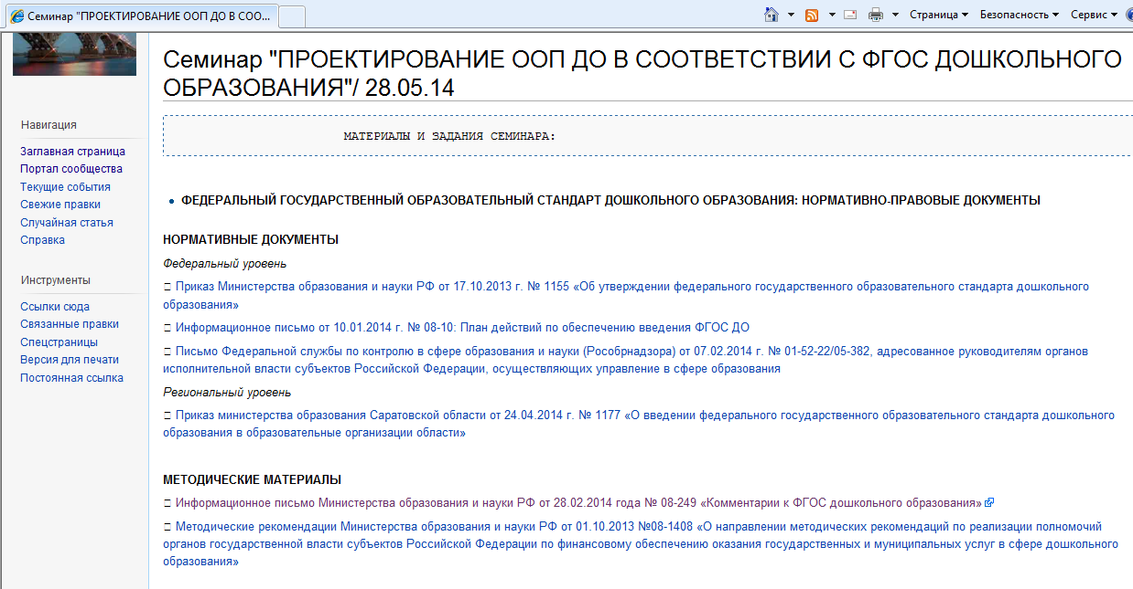
wiki.saripkro.ru

Slide 14
Основная образовательная программа
дошкольного образования
формируется как программа психолого-педагогической поддержки позитивной социализации и индивидуализации, развития личности детей дошкольного возраста и определяет комплекс основных характеристик дошкольного образования (объем, содержание и планируемые ориентиры в виде целевых ориентиров дошкольного образования)
ФГОС ДО
п. 2.3
Notes:
Обратите внимание, раньше основные образовательные программы дошкольного образования разрабатывались на основе примерных основных образовательных программ дошкольного образования. Следует отметить, что «учитывать программу» -значит, принимать ее во внимание, иметь в виду, «прислушиваться» к ней при осуществлении образовательной деятельности. Основываться на программе - руководствоваться ею как опорой, каркасом образовательной деятельности.

Slide 15
ООП ДО должна показать:
как, с учетом конкретных условий, создается в дошкольном образовательном учреждении собственная нетрадиционная модель организации обучения, воспитания и развития дошкольников
какие педагогические технологии обучения применяются в работе с детьми
как учитываются их индивидуальные особенности, интересы и возможности
как повышается мотивация образовательной деятельности воспитанников дошкольного учреждения

Slide 16
При разработке Программы Организация определяет продолжительность пребывания детей в Организации, режим работы Организации в соответствии с объёмом решаемых образовательных, педагогических и организационно-управленческих задач
Организация может разрабатывать и реализовывать различные Программы для дошкольных образовательных групп с разной продолжительностью пребывания детей в течение суток, в том числе групп кратковременного пребывания детей, полного и продлённого дня, и для групп детей разного возраста от двух месяцев до восьми лет, в том числе разновозрастных групп
Группы в одной Организации могут действовать на основе различных Программ
Может реализовываться в течении всего времени пребывания детей в Организации (при круглосуточном пребывании – не более 14 часов)
ФГОС ДО, п. 2.5

Slide 17
Основная образовательная программа
дошкольного образования
Образовательная программа
Обязательная часть
Часть, формируемая участниками образовательных отношений
Комплексная программа = Примерная ООП
Парциальные программы
ФГОС ДО, п. 2.9, 2.10
Notes:
17
17

Slide 18
О О П Д О
(не менее 60%)
(не более 40%)
ФГОС
(п. 2.10)
(не менее 80%)
(не более 20%)
ФГТ
Часть, формируемая
участниками
образовательных
отношений
Обязательная часть
Notes:
Программа состоит из обязательной части и части, формируемой участниками образовательных отношений. Обе части являются взаимодополняющими и необходимыми с точки зрения реализации требований Стандарта.
Обязательная часть Программы предполагает комплексность подхода, обеспечивая развитие детей во всех пяти взаимодополняющих образовательных областях.
В части, формируемой участниками образовательных отношений, должны быть представлены выбранные и/или разработанные самостоятельно участниками образовательных отношений Программы, направленные на развитие детей в одной или нескольких образовательных областях, видах деятельности и/или культурных практиках (далее - парциальные образовательные программы), методики, формы организации образовательной работы.
Объём обязательной части Программы рекомендуется не менее 60% от её общего объёма; части, формируемой участниками образовательных отношений,
не более 40%.

Slide 19
Обязательная часть ООП ДО
предполагает комплексность подхода, обеспечивая развитие детей во всех пяти взаимодополняющих образовательных областях
ФГОС ДО, п. 2.9

Slide 20
ФГТ к структуре ООП ДО (п.2.3)
Основные
направления развития
ФГОС (п.2.6)
Направления развития и образования (образовательные области)
Физическое развитие
Социально-личностное развитие
Познавательно-речевое развитие
Художественно-эстетическое развитие
ЛИЧНОСТНОЕ
Социально – коммуникативное развитие
Познавательное развитие
Художественно – эстетическое развитие
Физическое развитие
Речевое развитие

Slide 21
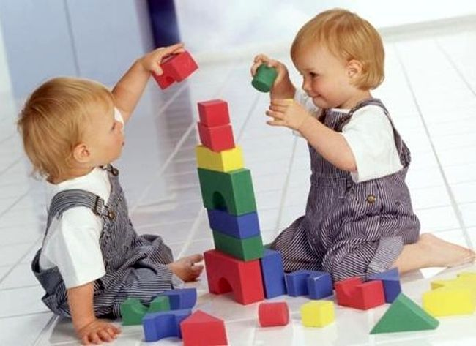
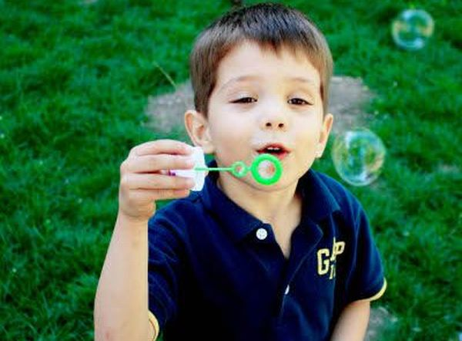
ЭТАПЫ ДЕТСТВА
МЛАДЕНЧЕСКИЙ | РАННИЙ | ДОШКОЛЬНЫЙ
2 мес. – 1 год | 1 год – 3 года | 3 года – 8 лет
ФГОС ДО, п. 2.7

Slide 22
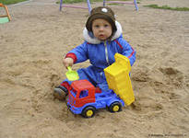
Образовательные области
Младенческий возраст (2 мес. – 1 год)
Ранний возраст (1-3 года)
Дошкольный возраст (3года – 8 лет)
Непосредственное эмоциональное общение со взрослым
Манипулирование с пред-метами и познавательно-исследовательские действия
Восприятие музыки, детских песен и стихов
Двигательная активность и тактильно-двигательные игры
Предметная деятельность и игры с составными и динамическими игрушками
Экспериментирование с материалами и веществами (песок, вода, тесто и пр.)
Общение с взрослым и совместные игры со сверстниками под руководством взрослого
Самообслуживание и действия с бытовыми предметами-орудиями (ложка, лопатка и пр.)
Восприятие смысла музыки, сказок, стихов, рассматривание картинок, двигательная активность
Игровая
Коммуникативная
Познавательно-исследовательская
Восприятие художественной литературы и фольклора
Самообслуживание и элементарный бытовой труд
Конструирование из разного материала
Изобразительная
Музыкальная
Двигательная
ФГОС ДО, п. 2.7
Notes:
Конкретное содержание данных образовательных областей зависит от возраста детей и должно реализовываться в определённых видах деятельности.

Slide 23
ВИДЫ ДЕЯТЕЛЬНОСТИ
ФГТ к структуре ООП ДО | ФГОС ДО
игровая
коммуникативная
познавательно-исследовательская
восприятие художественной литературы
двигательная
трудовая
продуктивная
музыкально-художественная

Slide 24
ВИДЫ ДЕЯТЕЛЬНОСТИ
ФГТ к структуре ООП ДО | ФГОС ДО
игровая | +
коммуникативная | +
познавательно-исследовательская | +
восприятие художественной литературы | + … и фольклора
двигательная | +
трудовая | самообслуживание и элементарный бытовой труд
продуктивная | конструирование из разного материала
 | изобразительная
музыкально-художественная | музыкальная

Slide 25
Часть, формируемая участниками образовательных отношений
должны быть представлены выбранные и/или разработанные самостоятельно участниками образовательных отношений Программы, направленные на развитие детей в одной или нескольких образовательных областях, видах деятельности и/или культурных практиках (далее – парциальные образовательные программы), методики, формы организации образовательной работы
ФГОС ДО, п. 2.9

Slide 26
Структура Программы
Обязательная часть
Часть, формируемая участниками
Образовательных отношений
Целевой раздел
Содержательный раздел
Организационный раздел
Дополнительный раздел (краткая презентация)
ФГОС ДО, п. 2.11
Notes:
Программа включает три основных раздела: целевой, содержательный и организационный, в каждом из которых отражается обязательная часть и часть, формируемая участниками образовательных отношений.

Slide 27
РАЗДЕЛЫ ОСНОВНОЙ ОБРАЗОВАТЕЛЬНОЙ ПРОГРАММЫ ДОШКОЛЬНОГО ОБРАЗОВАНИЯ
Краткая презентация программы (п.2.13.):
возрастные и иные категории детей, в том числе детей с ОВЗ; используемые примерные программы; характеристика взаимодействия педколлектива с семьями детей
Целевой (п.2.11.1)
1. Пояснительная записка:
цели и задачи программы;
принципы и подходы к формированию программы;
значимые для разработки программы характеристики, в том числе характеристики особенностей развития детей раннего и дошкольного возраста
2. Планируемые результаты освоения программы (конкретизируют требования ФГОС ДО к целевым ориентирам в обязательной части и части, формируемой участниками образовательного процесса
Содержательный (п.2.11.2)
описание образовательной деятельности в соответствии с направлениями развития ребенка, представленными в пяти образовательных областях;
описание вариативных форм, способов, методов и средств реализации Программы с учетом возрастных
описание образовательной деятельности по профессиональной коррекции нарушений развития детей в случае, если эта работа предусмотрена Программой
особенности образовательной деятельности разных видов и культурных практик;
способы и направления поддержки детской инициативы;
особенности взаимодействия педагогического коллектива с семьями воспитанников;
иные характеристики содержания Программы, наиболее существенные с точки зрения авторов Программы
Организационный (п.2.11.3)
описание мате-риально-технического обеспечения Программы,
обеспеченность методическими материалами и средствами обучения и воспитания,
распорядок и /или режим дня,
особенности тради-ционных событий, праздников, мероприятий,
особенности организа-ции развивающей предметно-пространственной среды
Содержание коррекционной работы и/или инклюзивного образования (п.2.11.2):
Описание cпециальных условий для получения образования детьми с ОВЗ, в том числе механизмы адаптации Программы для указанных детей, использование специальных образовательных программ и методов, специальных методических пособий и дидактических материалов, проведение групповых и индивидуальных коррекционных занятий и осуществления квалифицированной коррекции нарушений их развития

Slide 28
Оформление Программы
ООП не соответствует содержанию одной из Примерных программ
ООП соответствует содержанию одной из Примерных программ
Обязательная часть представлена развёрнуто:
Целевой раздел
Содержательный раздел
Организационный раздел
Обязательная часть оформляется в виде ссылки на соответствующую Примерную программу
Часть Программы, формируемая участниками образовательных отношений, может быть представлена в виде ссылок на соответствующую методическую литературу,
позволяющую ознакомиться с содержанием парциальных программ, методик, форм организации образовательной работы
ФГОС ДО, п. 2.12
Notes:
2.12. В случае если обязательная часть Программы соответствует примерной программе, она оформляется в виде ссылки на соответствующую примерную программу. Обязательная часть должна быть представлена развёрнуто
в соответствии с пунктом 2.11 Стандарта, в случае если она не соответствует одной из примерных программ.
Часть Программы, формируемая участниками образовательных отношений, может быть представлена в виде ссылок на соответствующую методическую литературу, позволяющую ознакомиться с содержанием выбранных участниками образовательных отношений парциальных программ, методик, форм организации образовательной работы.

Slide 29
Дополнительный раздел Программы
Текст краткой презентации Программы
Ориентирован
на родителей
Доступен
для ознакомления
ФГОС ДО, п. 2.13
Notes:
2.13. Дополнительным разделом Программы является текст её краткой презентации. Краткая презентация Программы должна быть ориентирована на родителей (законных представителей) детей и доступна для ознакомления

Slide 30
Целевой раздел основной образовательной программы
ФГОС ДО, п. 2.11.1

Slide 31
Целевой раздел
пояснительная записка
планируемые результаты как целевые ориентиры освоения Программы
ФГОС ДО, п. 2.11.1

Slide 32
Целевой раздел Программы
Пояснительная записка
цели и задачи программы
принципы и подходы к формированию программы
значимые для разработки программы характеристики, в том числе характеристики особенностей развития детей раннего и дошкольного возраста
ФГОС ДО, п. 2.11.1

Slide 33
Целевой раздел Программы
Пояснительная записка
Что составило основу Программы ?

Slide 34
Основная образовательная программа МДОУ «_______________________» (далее – Программа) разработана в соответствии с федеральным государственным образовательным стандартом дошкольного образования и с учетом _____________________ (программа, по которой работает учреждение)
ПРИМЕРНОЙ ООП ДО «_______________» (после утверждения реестра)

Slide 35
Целевой раздел Программы
Пояснительная записка
Что составило основу Программы ?
Какие нормативные документы учитывались при разработке Программы?

Slide 36
При разработке основной образовательной программы учитывались следующие нормативные документы:
Федеральный закон «Об образовании в РФ» от 29 декабря 2012 г. № 273-ФЗ
Приказ Министерства образования и науки РФ от 17 октября 2013 г. № 1155 «Об утверждении федерального государственного образовательного стандарта дошкольного образования» (Зарегистрировано в Минюсте РФ 14 ноября 2013 г. № 30384)
Письмо Министерства образования и науки РФ и Департамента общего образования от 28 февраля 2014 года № 08-249 «Комментарии к ФГОС дошкольного образования»

Slide 37
При разработке основной образовательной программы учитывались следующие нормативные документы:
Постановление Главного государственного санитарного врача Российской Федерации от 15 мая 2013 г. № 26 г. Москва от «Об утверждении СанПиН 2.4.1.3049-13 «Санитарно- эпидемиологические требования к устройству, содержанию и организации режима работы дошкольных образовательных организаций» (Зарегистрировано в Минюсте России 29 мая 2013 г. № 28564)
Приказ Министерства образования и науки РФ от 30 августа 2013 г. № 1014 «Об утверждении Порядка организации и осуществления образовательной деятельности по основным общеобразовательным программам – образовательным программам дошкольного образования» (Зарегистрировано в Минюсте России 26.09.2013 № 30038)
- Устав __________________ образовательной организации

Slide 38
Целевой раздел Программы
Пояснительная записка
Что составило основу Программы ?
Какие нормативные документы учитывались при разработке Программы?
Каковы цель и задачи Программы?

Slide 39
Дошкольное образование как первый уровень общего образования призвано обеспечить реализацию прав ребенка на полноценное, гармоничное развитие личности в информационном полукультурном обществе.
Программа направлена на ….
ФГОС ДО, п. 2.1

Slide 40
ЦЕЛЬ:
Развитие личности детей дошкольного возраста в различных видах общения и деятельности с учётом их возрастных, индивидуальных, психологических и физиологических особенностей
ФГОС ДО,
п. 2.1

Slide 41
Указанная цель реализуется в ходе образовательной деятельности путем решения следующих задач:
….
….
….
ФГОС ДО, п. 1.6

Slide 42
ЗАДАЧИ :
охрана и укрепление физического и психического здоровья детей, в том числе их эмоционального благополучия
обеспечение равных возможностей для полноценного развития каждого ребенка в период дошкольного детства
обеспечение преемственности целей, задач и содержания образования, реализуемых в рамках образовательных программ различных уровней
ФГОС ДО, п. 1.6

Slide 43
ЗАДАЧИ :
создание благоприятных условий развития детей в соответствии с их возрастными и индивидуальными особенностями и склонностями, развития способностей и творческого потенциала каждого ребенка как субъекта отношений с самим собой, другими детьми, взрослыми и миром;
объединение обучения и воспитания в целостный образовательный процесс на основе духовно-нравственных и социокультурных ценностей и принятых в обществе правил и норм поведения в интересах человека, семьи, общества
ФГОС ДО, п. 1.6

Slide 44
ЗАДАЧИ :
формирование общей культуры личности детей, в том числе ценностей здорового образа жизни, развития их социальных, нравственных, эстетических, интеллектуальных, физических качеств, инициативности, самостоятельности ребенка, формирования предпосылок учебной деятельности
обеспечение вариативности и разнообразия содержания Программ и организационных форм ДО, возможности формирования Программ различной направленности с учетом образовательных потребностей, способностей и состояния здоровья детей;
ФГОС ДО, п. 1.6

Slide 45
ЗАДАЧИ :
формирование социокультурной среды, соответствующей возрастным, индивидуальным, психологическим и физиологическим особенностям детей
обеспечение психолого-педагогической поддержки семьи и повышения компетентности родителей (законных представителей) в вопросах развития и образования, охраны и укрепления здоровья детей
ФГОС ДО, п. 1.6

Slide 46
Целевой раздел Программы
Пояснительная записка
Что составило основу Программы ?
Какие нормативные документы учитывались при разработке Программы?
Каковы цель и задачи Программы?
С учётом каких принципов и подходов строится Программа?

Slide 47
Программа строится на основании следующих принципов
полноценное проживание ребенком всех этапов детства, обогащение детского развития
построение образовательной деятельности на основе индивидуальных особенностей каждого ребенка, при котором сам ребенок становится активным в выборе содержания своего образования
содействие и сотрудничество детей и взрослых, признание ребенка полноценным участником (субъектом) образовательных отношений
ФГОС ДО, п. 1.4

Slide 48
Программа строится на основании следующих принципов
поддержка инициативы детей в различных видах деятельности
сотрудничество Организации с семьей
приобщение детей к социокультурным нормам, традициям семьи, общества и государства
формирование познавательных интересов ребенка в различных видах деятельности
возрастная адекватность дошкольного образования (соответствие условиям, требований, методов возрасту и особенностям развития)
учет этнокультурной ситуации развития детей
ФГОС ДО, п. 1.4

Slide 49
В основе реализации Программы принципы дошкольной педагогики и возрастной психологии
1. Принцип развивающего образования, в соответствии с которым главной целью дошкольного образования является развитие ребенка
2. Принцип научной обоснованности и практической применимости (содержание программы должно соответствовать основным положениям возрастной психологии и дошкольной педагогики, при этом иметь возможность реализации в массовой практике дошкольного образования)

Slide 50
Построение образовательной деятельности
в зоне ближайшего развития ребенка
«Зона ближайшего развития» (ЗБР)
обозначает то, что ребенок не может выполнить самостоятельно, но с чем он справляется с небольшой помощью
«Уровень актуального развития» (УАР)
характеризуется тем, какие задания ребенок может выполнить вполне самостоятельно
ЗБР
УАР
обученность
обучаемость
воспитанность
воспитуемость
развитость
развиваемость

Slide 51
В основе реализации Программы принципы дошкольной педагогики и возрастной психологии
Принцип интеграции содержания дошкольного образования в соответствии с возрастными возможностями и особенностями детей, спецификой и возможностями образовательных областей
Комплексно-тематический принцип построения образовательного процесса

Slide 52
Принцип интеграции
Связан с возрастными особенностями детей дошкольного возраста, когда:
поведение и деятельность дошкольника представляют собой «еще недостаточно дифференцированное целое» (Выготский Л.С.)
«схватывание» целого раньше частей, позволяет индивиду (в детском возрасте – О.С.,Н.Ф.) «сразу», интегрально видеть предметы глазами всех людей…» (Давыдов В.В.)
«прежде чем знание о целостности мира будет оформлено в системе теоретических понятий ребенка, он должен воссоздать подвижный интегральный образ действительности на уровне воображения» (Давыдов В.В., Кудрявцев В.Т.)
Notes:
[1] Выготский Л.С. Собрание сочинений: В 6-ти т. Т.4. Детская психология/ Под ред. Д.Б.Эльконина. – М.: Педагогика, 1984. – С.376.
[2] Давыдов В.В. Генезис развития личности в детском возрасте. // Вопросы психологии. 1992. № 1. – С.25.
[3] Давыдов В.В., Кудрявцев В.Т. Развивающее образование: теоретические основания преемственности дошкольной и начальной школьной ступеней // Вопросы психологии. – 1997. № 1. – С.9.

Slide 53
Комплексно-тематический принцип
Объединение комплекса различных видов специфических детских деятельностей вокруг единой «темы»
Виды «тем»: «организующие моменты», «тематические недели», «события», «реализация проектов», «сезонные явления в природе», «праздники», «традиции» и т.д.
Тесная взаимосвязь и взаимозависимость с интеграцией видов детской деятельности

Slide 54
Целевой раздел Программы
Пояснительная записка
Что составило основу Программы ?
Какие нормативные документы учитывались при разработке Программы?
Каковы цель и задачи Программы?
С учётом каких принципов и подходов строится Программа?
Какой контингент воспитанников детского сада?

Slide 55
Содержание Программы учитывает возрастные и индивидуальные особенности контингента детей, воспитывающихся в
МДОУ – ….
Всего … детей.
Общее количество групп – … , из них – ….. направленности
Структура групп МДОУ (кол-во групп и кол-во детей) и особенности контингента (основные характеристики воспитанников: возрастные и индивидуальные). Возрастные характеристики можно найти во всех комплексных программах

Slide 56
Целевой раздел Программы
Пояснительная записка
Что составило основу Программы ?
Какие нормативные документы учитывались при разработке Программы?
С учётом каких принципов и подходов строится Программа?
Какой контингент воспитанников детского сада?
Какова социокультурная ситуация развития ребёнка (воспитанника детского сада)?

Slide 57
Содержание Программы учитывает также особенности современных детей: гиперактивность, любознательность, повышенная потребность к восприятию информации.
Современная социокультурная ситуация развития ребенка отражает …

Slide 58
Современная социокультурная ситуация развития ребёнка
) Бóльшая открытость мира и доступность его познания для ребенка, больше источников информации (телевидение, интернет, большое количество игр и игрушек)  агрессивность доступной для ребенка информации
) Культурная неустойчивость окружающего мира, смешение культур в совокупности с многоязычностью  разностность и иногда противоречивость предлагаемых разными культурами образцов поведения и образцов отношения к окружающему миру
) Сложность окружающей среды с технологической точки зрения  нарушение устоявшейся традиционной схемы передачи знаний и опыта от взрослых детям  формирование уже на этапе дошкольного детства универсальных, комплексных качеств личности ребенка

Slide 59
Современная социокультурная ситуация развития ребёнка
4) Быстрая изменяемость окружающего мира  новая методология познания мира  овладение ребенком комплексным инструментарием познания мира
) Быстрая изменяемость окружающего мира  понимание ребенком важности и неважности (второстепенности) информации  отбор содержания дошкольного образования  усиление роли взрослого в защите ребенка от негативного воздействия излишних источников познания
) Агрессивность окружающей среды и ограниченность механизмов приспособляемости человеческого организма к быстро изменяющимся условиям, наличие многочисленных вредных для здоровья факторов  негативное влияние на здоровье детей – как физическое, так и психическое  возрастание роли инклюзивного образования  влияние на формирование у детей норм поведения, исключающих пренебрежительное отношение к детям с ограниченными возможностями здоровья

Slide 60
Целевой раздел Программы
Пояснительная записка
Что составило основу Программы ?
Какие нормативные документы учитывались при разработке Программы?
Каковы цель и задачи Программы?
С учётом каких принципов и подходов строится Программа?
Какой контингент воспитанников детского сада?
Какова социокультурная ситуация развития ребёнка (воспитанника детского сада)?
Какими характеристиками необходимо дополнить пояснительную записку?

Slide 61
Особенностью построения Программы является признание приоритетным направлением деятельности ….
Соотношение обязательной части Программы и части, формируемой участниками образовательных отношений с учетом приоритетного направления деятельности определено как … (75% и 25%)

Slide 62
МДОУ «_______________» работает в условиях полного дня (12-часового пребывания).
Группы функционируют в режиме 5-дневной рабочей недели.

Slide 63
Целевой раздел Программы
Пояснительная записка
Что составило основу Программы ?
Какие нормативные документы учитывались при разработке Программы?
Каковы цель и задачи Программы?
С учётом каких принципов и подходов строится Программа?
Какой контингент воспитанников детского сада?
Какова социокультурная ситуация развития ребёнка (воспитанника детского сада)?
Какими характеристиками необходимо дополнить пояснительную записку?

Slide 64
Целевой раздел Программы
Планируемые результаты освоения программы

Slide 65
Целевой раздел Программы
Планируемые результаты освоения программы
интегративные качества
целевые ориентиры

Slide 66
Целевой раздел Программы
Планируемые результаты освоения программы
Целевые ориентиры развития ребёнка младенческого, раннего и дошкольного возрастов (в соответствии с контингентом воспитанников организации), дополненные ориентирами, связанными с реализацией приоритетного направления деятельности организации
+ … Промежуточные планируемые результаты, предлагаемые авторами примерных ООП
ФГОС ДО, п. 4.6

Slide 67
Целевые ориентиры –
социально-нормативные возрастные характеристики возможных достижений ребенка на этапе завершения уровня дошкольного образования
ФГОС, п. 4.1
Определяются независимо от форм реализации Программы, а также от её характера, особенностей развития детей и видов Организации, реализующей Программу
ФГОС, п. 4.2
Не подлежат непосредственной оценке, в том числе в виде педагогической диагностики (мониторинга), не являются основой объективной оценки подготовки детей
ФГОС, п. 4.3

Slide 68
Целевые ориентиры не могут служить основанием для
аттестации педагогических кадров
оценки качества образования
оценки уровня развития детей, в том числе в рамках мониторинга
оценки выполнения муниципального (государственного) задания посредством их включения в показатели качества выполнения задания
распределения стимулирующего фонда оплаты труда работников ДОО
ФГОС, п. 4.5

Slide 69
Содержательный раздел основной образовательной программы
ФГОС ДО, п. 2.11.2

Slide 70
Проекты примерных ООП
«От рождения до школы» Примерная общеобразовательная программа дошкольного образования / Под ред. Н.Е. Вераксы, Т.С. Комаровой, М. А. Васильевой.
Примерная основная образовательная программа дошкольного образования «Мозаика» / авт.-сост. В.Ю. Белькович, Н.В. Гребёнкина, И.А. Кильдышева. – М.: ООО «Русское слово – учебник», 2014. – 464 с. – (ФГОС ДО. Программно-методический комплекс «Мозаичный ПАРК»).
Примерная основная образовательная программа дошкольного образования «Разноцветная планета» / Под редакцией Е.А. Хамраевой и И.В. Мальцевой.
Примерная основная образовательная программа «Радуга» / Под редакцией Е.В. Соловьевой

Slide 71
Содержательный раздел
описание образовательной деятельности в соответствии с пятью образовательными областями, с учётом используемых примерных ООП и методических пособий, обеспечивающих реализацию данных программ
описание вариативных форм, способов, методов и средств реализации Программы
описание образовательной деятельности по профессиональной коррекции нарушений развития детей
особенности образовательной деятельности разных видов и культурных практик
способы и направления поддержки детской инициативы
особенности взаимодействия педагогического коллектива с семьями
иные характеристики содержания Программы, наиболее существенные с точки зрения авторов
ФГОС ДО, п. 2.11.2

Slide 72
Описание образовательной деятельности, форм, способов, методов и средств реализации Программы по пяти образовательным областям (включая описание части, формируемой участниками образовательных отношений)
+ Особенности образовательной деятельности разных видов детской деятельности
+ Способы и направления поддержки детской инициативы
Особенности взаимодействия педагогического коллектива с семьями воспитанников
Диагностика (мониторинг) – иные характеристики
ПРЕДЛАГАЕМ …

Slide 73
ОБРАЗОВАТЕЛЬНЫЕ ОБЛАСТИ
Социально-коммуникативное развитие
Познавательное развитие
Художественно-эстетическое развитие
Физическое развитие
Речевое развитие
Личностное
развитие
ОБЯЗАТЕЛЬНАЯ ЧАСТЬ - с учётом Примерной ООП
ЧАСТЬ, ФОРМИРУЕМАЯ УЧАСТНИКАМИ ОБРАЗОВАТЕЛЬНЫХ ОТНОШЕНИЙ - дополнительные материалы с учётом используемых методических пособий, обеспечивающих реализацию данного содержания

Slide 74
ПРЕДЛАГАЕМ …
Цель
Задачи
Принципы
Направления
Методы
Средства
Формы
Содержание (по возрастным группам)

Slide 75
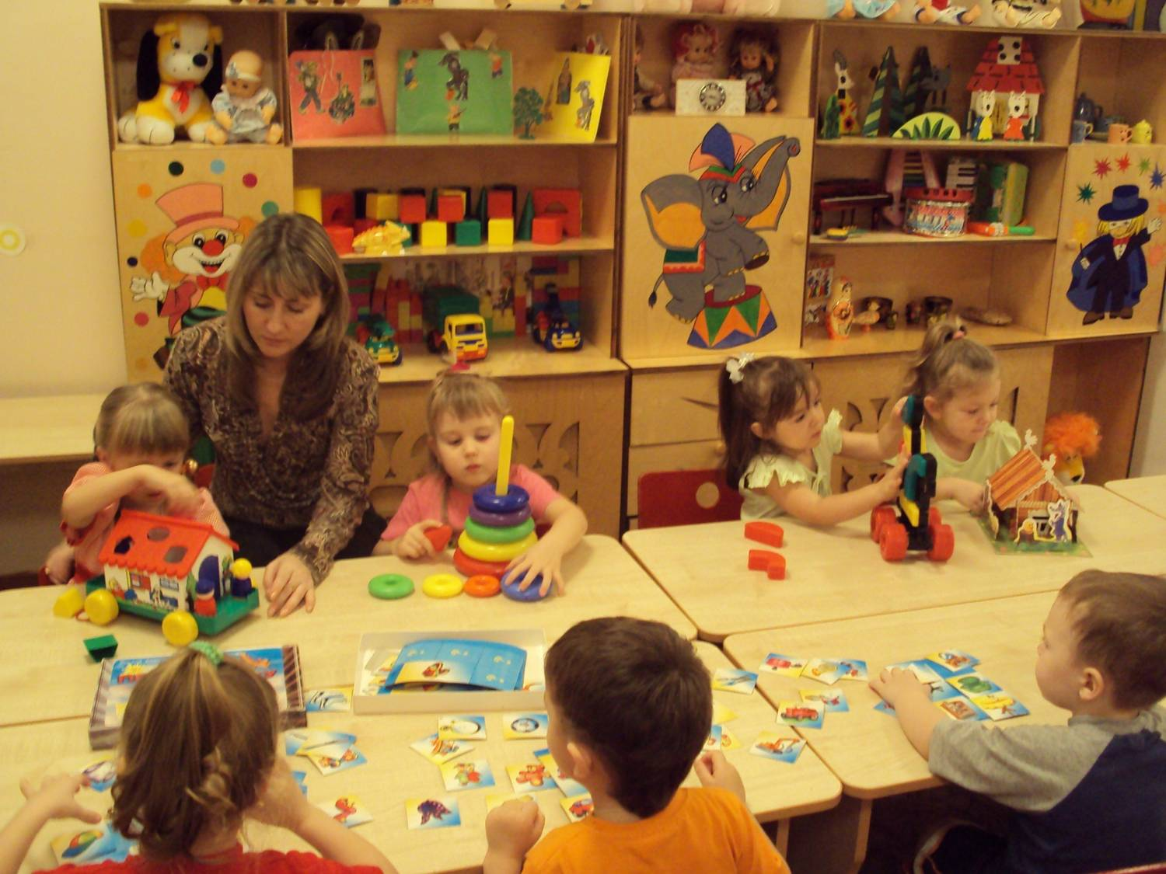
Образовательная область
«Познавательное развитие»
ПРОДОЛЖЕНИЕ ВО ВТОРОЙ ЧАСТИ ПРЕЗЕНТАЦИИ

